Slide 1
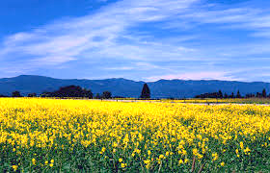

Slide 2
পরিচিতি
পাঠ-পরিচিতি
শিক্ষক পরিচিতি
পূর্ণিমা দাস,
প্রধান শিক্ষক,
মধ্যকুল মধ্যপাড়া সরকারী প্রাথমিক বিদ্যালয়,
কেশবপুর, যশোর।
শ্রেণি : পঞ্চম
বিষয় : বাংলা
সময় : ৫০ মিনিট
তাং : ৫-১-২০২২ ইং,

Slide 3
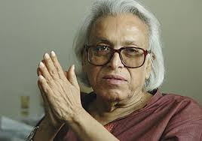
আমদের আজকের- পাঠ
‘’স্বদেশ’’
আহসান হাবীব
পাঠ্যাংশঃ : এই যে নদী --- সারাটি দিন কাটে।

Slide 4
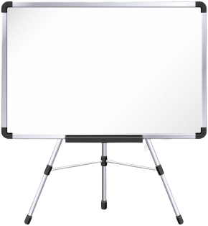
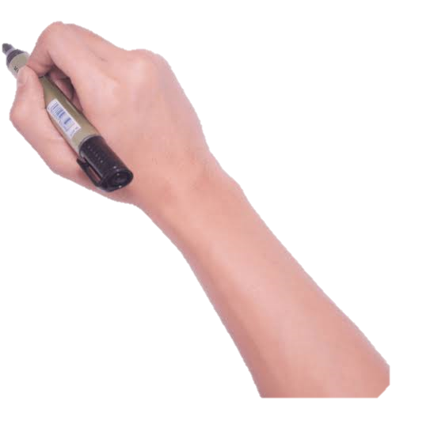
আমাদের আজকের পাঠ
স্বদেশ
আহসান হাবীব

Slide 5
শিখনফল
আজকের এই পাঠ থেকে শিক্ষার্থীরা যা শিখতে পারবে - - -
বলা : ২.২.১ কবিতা সম্পর্কিত প্রশ্নের উত্তর দিতে পারবে।
পড়া : ১.৫.২ বিরামচিহ্ন দেখে অর্থযতি ও শ্বাসগতি বজায় রেখে সাবলীল ভাবে অনুচ্ছেদ পড়তে পারবে।
লেখা : ১.৪.৩ যুক্তব্যঞ্জন সহযোগে গঠিত নতুন নতুন শব্দ ব্যবহার করে বাক্য লিখতে পারবে।
১.৫.১ পাঠে ব্যবহৃত শব্দ দিয়ে নতুন নতুন বাক্য লিখতে পারবে।
২.১.২ পাঠ্য বইয়ের কবিতা লিখতে পারবে।

Slide 6
কবি পরিচিতি
আহসান হাবীব
জন্মঃ ২রা জানুয়ারি ১৯১৭ সালে তিনি জন্মগ্রহণ করেন।
জন্মস্থানঃ কবি আহসান হাবীব পিরোজপুর জেলার শঙ্করপাশা গ্রামে জন্মগ্রহণ করেন।
বিখ্যাত কাব্যগ্রন্থঃ “বৃষ্টি পড়ে টাপুশিশুতোষ কাব্যগ্রন্থ। র টুপুর” ও “ ছুটির দিন দুপুরে” তাঁর।
মৃত্যুঃ ১০ জুলাই ১৯৮৫ সালে তিনি মৃত্যু বরণ করেন।

Slide 7
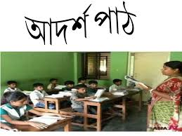
শিক্ষকের আদর্শ পাঠ
তোমরা বাংলা বইয়ের ৫০ নং পৃষ্ঠা বের করো, আমি তোমাদের কবিতাংশটুকু আবৃত্তি করে শোনাচ্ছি, তোমরা মনোযোগ সহকারে শোনো এবং প্রত্যেক শব্দের নিচে আঙ্গুল মিলিয়ে আমাকে অনুসরণ করো।
স্বদেশ
আহসান হাবীব
এমনি পাওয়া এই ছবিটি
কড়িতে নয় কেনা।
মাঠের পরে মাঠ চলেছে
নেই যেন এর শেষ
নানান কাজে মানুষগুলো
আছে নানান বেশ
মাঠের মানুষ যায় মাঠে আর
হাটের মানুষ হাটে।
দেখে দেখে একটি ছেলের
সারাটি দিন কাটে।
এই যে নদী
নদীর জোয়ার
নৌকা সারে সারে,
একলা বসে আপন মনে
বসে নদীর ধারে-
এই ছবিটি চেনা।
মনের মধ্যে যখন খুশী
এই ছবিটি আঁকি,
এক পাশে তার জারুল গাছে
দুটি হলুদ পাখি-

Slide 8
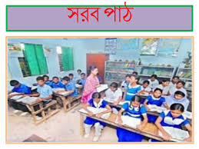
সরব পাঠ ও প্রমিত উচ্চারণ অনুশীলন
আমাকে অনুসরণ করে তোমরা পাঠ্যাংশটুকু সরবে পাঠ করো।
স্বদেশ
আহসান হাবীব
এই যে নদী
নদীর জোয়ার
নৌকা সারে সারে
একলা বসে আপন মন
বসে নদীর ধারে-
এই ছবিটি চেনা।
মনের মধ্যে যখন খুশী
এই ছবিটি আঁকি,
এক পাশে তার জারুল গাছে
দুটি হলুদ পাখি-
এমনি পাওয়া এই ছবিটি
কড়িতে নয় কেনা।
মাঠের পরে মাঠ চলেছে
নেই যেন এর শেষ
নানান কাজে মানুষগুলো
আছে নানান বেশ।
মাঠের মানুষ যায় মাঠে আর
হাটের মানুষ হাটে।
দেখে দেখে একটি ছেলের
সারাটি দিন কাটে।

Slide 9
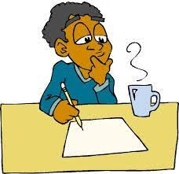
একক কাজ
“স্বদেশ” কবিতার আজকের পাঠ্যাংশটুকু হতে প্রথম ৮ লাইন মুখস্থ বলো এবং খাতায় লিখ।

Slide 10
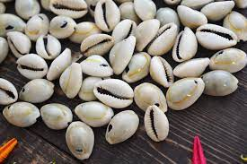
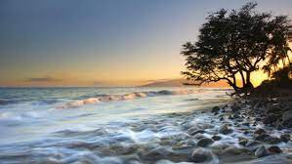
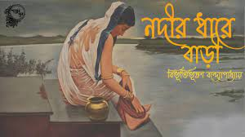
নতুন শব্দগুলো পাঠ থেকে খুঁজে বের করি, অর্থ জেনে নিই এবং বাক্য গঠন করি।
১, ‘কড়ি’
১, এক ধরনের ছোট্ট সাদা ঝিনুক।
প্রাচীনকালে এ দেশের লোকেরা কড়ি দিয়ে কেনা-বেচা করত।
২,বান ।
২, ‘জোয়ার’
জোয়ারের সময় সাগরের পানি ফুলে-ফেঁপে ওঠে।
৩, নদীর তীরে ।
৩, ‘নদীর ধারে’
নদীর ধারে গড়ে উঠেছে কত জনপদ।

Slide 11
কবিতার মূলভাব
বাংলাদেশ নদীমাতৃক দেশ, অর্থাৎ এদেশের সবখানেই নদী দেখা যায়। “স্বদেশ” কবিতায় বাংলাদেশের প্রকৃতি ও মানুষের জীবনযাত্রার ছবি তুলে ধরা হয়েছে। একটি ছেলে সেই ছবি দেখছে ও তার মনের ভিতর ধরে রাখছে। নদীর জোয়ার, নদীর তীরে নৌকা বেঁধে রাখা, গাছে গাছে পাখির কলকাকলি-সবই ছেলেটির মনেস নিজের দেশের জন্য মায়া- মমতা ও ভালোবাসার অনুভূতি জোগাচ্ছে।

Slide 12
এসো আমরা যুক্তবর্ণগুলো চিনে নিই এবং যুক্তবর্ণ দিয়ে গঠিত নতুন শব্দ দিয়ে বাক্য তৈরি করি।
স
+
ব
=
স্ব
স্বদেশ
১৯৭১ সালের ১৬ ই ডিসেম্বর আমাদের দেশ স্বাধীন হয়েছিল।
ল
+
প
=
ল্পী
শিল্পী
জয়নুল আবেদিন ছিলেন একজন বড় মাপের চিত্রশিল্পী।
ন
+
দ
=
ন্দ
সুন্দর
বাংলাদেশের নদী খুব সুন্দর

Slide 13
বিপরীত শব্দগুলো জেনে নিই এবং খাতায় লিখে নিই।
১, স্বদেশ
১, বিদেশ
২, জোয়ার
২, ভাঁটা
৩, আপন
৩, পর
৪, চেনা
৪, অচেনা
৫, শেষ
৫, শুরু

Slide 14
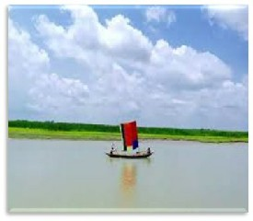
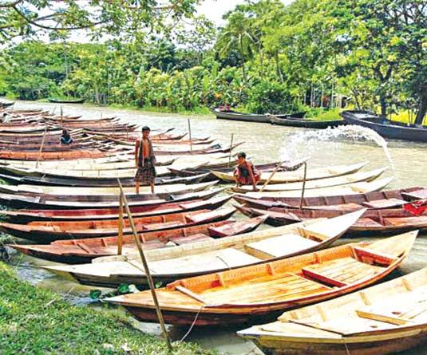
ছবি দেখি ও কবিতাংশটুকু পড়ি
এই যে নদী
নদীর জোয়ার
নৌকা সারে সারে,

Slide 15
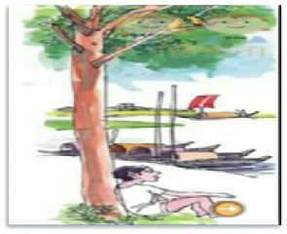
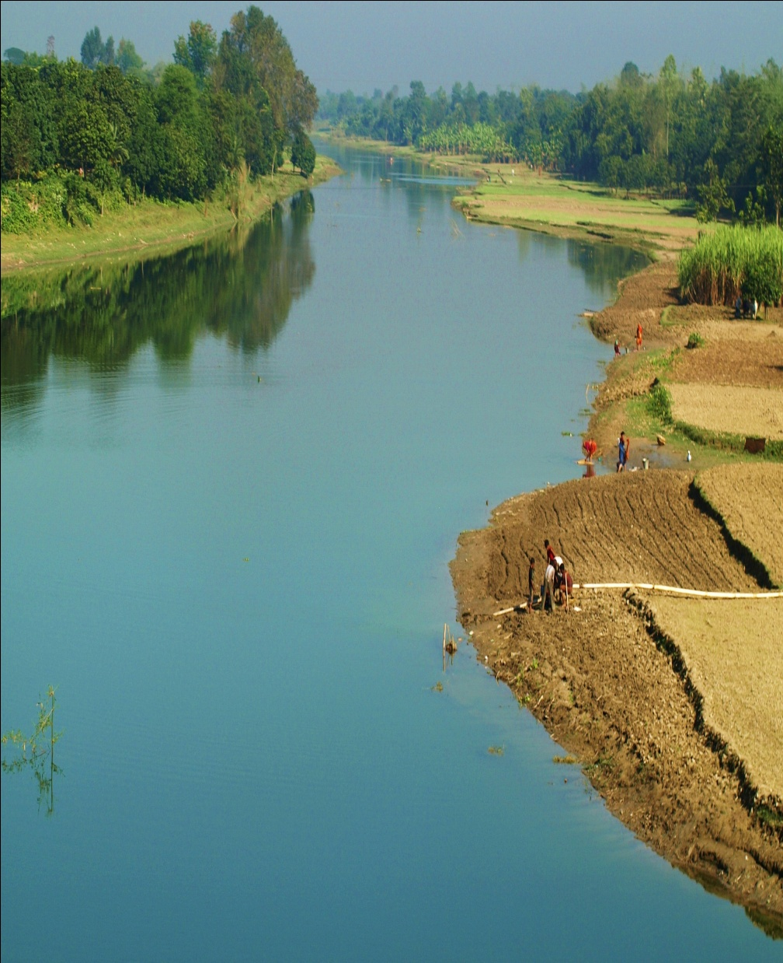
একলা বসে আপন মনে
বসে নদীর ধারে-
এই ছবিটি চেনা।

Slide 16
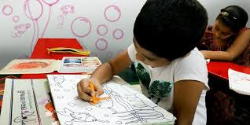
মনের মধ্যে যখন খুশি
এই ছবিটি আঁকি,

Slide 17
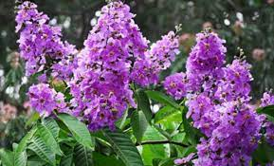
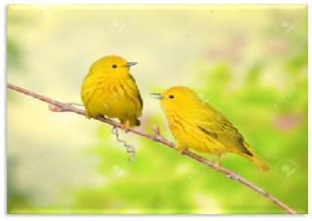
এক পাশে তার জারুল গাছে
দুটি হলুদ পাখি-

Slide 18
এমনি পাওয়া এই ছবিটি
কড়িতে নয় কেনা।

Slide 19
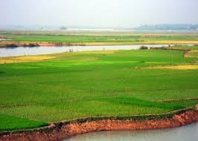
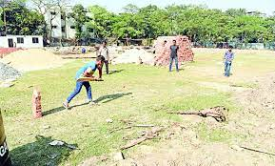
মাঠের পরে মাঠ চলেছে
নেই যেন এর শেষ

Slide 20
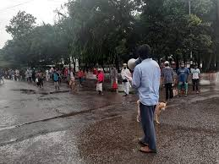
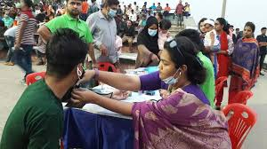
নানান কাজে মানুষগুলো
আছে নানান বেশ।

Slide 21
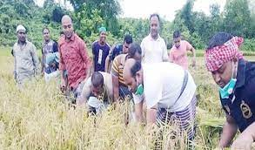
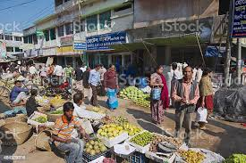
মাঠের মানুষ যায় মাঠে আর
হাটের মানুষ হাটে।

Slide 22
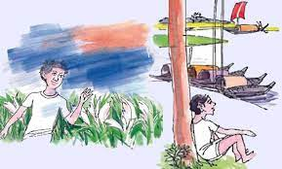
দেখে দেখে একটি ছেলের
সারাটি দিন কাটে।

Slide 23
জোড়ায় কাজ
এই যে ----
নদীর জোয়ার
নৌকা --------
একলা ------ মনে

Slide 24
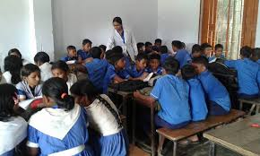
দলীয় কাজ
সব দলে একই প্রশ্নের উত্তর দাও :
১, ‘সব মিলে এক ছবি’ বলতে কী বোঝানো হয়েছে ?

Slide 25
মূল্যায়ণ
নিচের প্রশ্নগুলোর উত্তর মুখে মুখে বলি।
১, কবি আহসান হাবীবের দুইটি শিশুতোষ কাব্যগ্রন্থের নাম লিখ।
২, গ্রাম বাংলার কোন ছবিটি আমাদের চেনা?
৩, কবি আহসান হাবীব কোথায় জন্মগ্রহণ করেন?
৪, কোন ছবিটি টাকা দিয়ে কেনা যায় না?

Slide 26
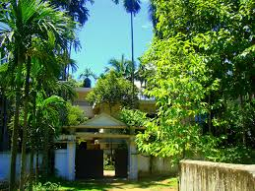
বাড়ির কাজ
১, আগামী ক্লাসে তোমরা বাংলাদেশের প্রাকৃতিক সৌন্দর্য সম্পর্কে ৫টি বাক্য লিখে নিয়ে আসবে।

Slide 27
সবাইকে ধন্যবাদ

